Slide 1


Slide 2
METODOLOGÍA PARA DEFINIR LA ESTRATEGIA DE SOSTENIBILIDAD EMPRESARIAL
Sandra Milena Silva Arroyave
Doctora en Estudios Organizacionales
Magíster en Administración
Especialista en Gerencia de la Seguridad y Salud en el Trabajo
Ingeniera Ambiental

Slide 3

Estrategia de Sostenibilidad
1. DEFINICIONES
Es un proceso coordinado, participativo e interactivo de reflexiones y acciones para alcanzar objetivos económicos, ambientales y sociales de forma equilibrada e integradora.
Es la manera en que la empresa define el camino hacia el alcance de su propósito, cuidando que su impacto sea positivo desde las tres dimensiones principales: la económica, la social y la ambiental.

Slide 4
Análisis de materialidad
Es un diagnóstico en dos dimensiones:
Las contribuciones (positivas y negativas) de la organización al desarrollo sostenible, o bien, su impacto económico, social y ambiental.
Influencia en la valoración y toma de decisiones de las partes interesadas (internas y externas) de la organización.

Slide 5

Línea Estratégica
Son agrupaciones de objetivos estratégicos o combinaciones verticales de objetivos.
Consisten básicamente en grandes conceptos estratégicos en los que se pretende que se centre una organización y por lo tanto guían en gran medida todas las acciones a realizar dentro de la planeación estratégica

Slide 6
2. METODOLOGÍA
2.1 Definición de temas materiales
0. Contextualización sobre análisis de materialidad (marco teórico y referencial)
2. Priorización de impactos ambientales, sociales y económicos
3. Consulta de priorización de impactos con partes interesadas
4. Definición final de impactos priorizados
5. Definición de indicadores para la medición para los impactos priorizados
1. Identificar impactos ambientales, sociales y económicos de la empresa

Slide 7
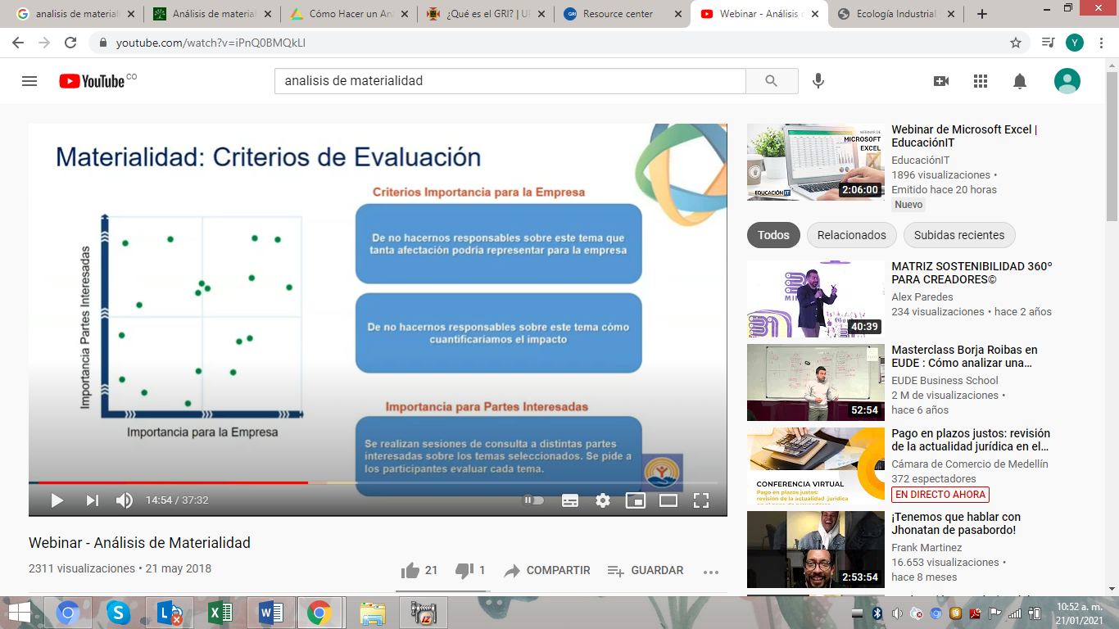
ALTO
Temas Materiales | Eje Y (Partes interesadas) | Eje X (Empresa)
Tema 1 | alto | Alto
Tema 2 | Bajo | Bajo
Tema 3 | Bajo | Alto
Tema 4 | Alto | Bajo
BAJO
BAJO
ALTO

Slide 8
2.2 Definición de Estrategia de
Sostenibilidad
Línea Estratégica
Objetivo General
Objetivo Específico
Estructura del Indicador
Definición de la Meta
Permite evidenciar lo que se quiere lograr en la línea estratégica.
Son un conjunto de actividades particulares que permiten cumplir el objetivo general.
Permite medir el nivel de cumplimiento de la Línea estratégica.
Se encuentra alineada con el cumplimiento del objetivo general.

Slide 9
2.3 Creación de Plan de Acción
para cada Línea Estratégica
Actividades
Conjunto de tareas específicas para darle cumplimiento a cada objetivo definido.
Responsable
Cuál o cuáles procesos intervienen en la ejecución de la actividad.
Tiempo de Ejecución
Se determina el tiempo para ejecutar la actividad: corto, mediano o largo plazo.

Slide 10

2.4 Seguimiento al
Plan Estratégico
Actividad
Proceso Responsable
Recursos
Medición de la Eficacia
Justificación de la eficacia
Fechas y Seguimiento
Se realiza un cruce de información de cada reunión y se crea el Plan Estratégico final, el cual tendrá un seguimiento detallado a su implementación.
Qué se va a hacer.
Quien ejecuta la actividad
Qué se requiere para ejecutar la actividad.
Cronograma de cumplimiento de la actividad.
Si fue o no eficaz la actividad.
Por qué fue eficaz o no.

Slide 11
2.5 Medición de indicadores
Registro de los temas de capacitación
Indicador de personal que estudia
Reportes a seguridad y salud en el trabajo
Indicadores del plan de movilidad vial
Matriz de seguimiento y control de hábitos de conducción
Registro de vacantes que son cubiertas con personal interno
Registro del cumplimiento del cronograma de actividades
Formato de evaluación de proveedores
Evidencias de inspecciones preoperacionales para transporte

Slide 12




¡Gracias!

